Slide 1
Отчет по воспитательной работе в 9 классе за III четверть
Классный руководитель: Мордовских Надежда Васильевна
2014 г

Slide 2
Введение
Направления работы
Работа с родителями
Участие в конкурсах
Мероприятия
Работа с психологом
Работа с трудными

Slide 3
Введение
Воспитательная работа охватывала следующие направления:
спортивно-оздоровительное, художественно-эстетическое, патриотическое, научно-познавательное, общественно- полезное. Также проводилась работа с родителями, трудными и одаренными детьми. Проводилась работа с учителями- предметниками, психологом. В комплексе вся эта работа была направлена на воспитание гражданина и патриота своей страны и воспитание всесторонне-развитой личности.

Slide 4
Направления работы
Спортивно-оздоровительное
Художественно-эстетическое
Общественно-полезное
Познавательное
Патриотическое

Slide 5
Мероприятия
Татьянин День - презентация
Вредные привычки - видео
Блокада Ленинграда (70-летие снятия блокады)
23 февраля – конкурсы для мальчиков (поздравление)
8 марта – поздравление девочек
Видео об энергосбережении

Slide 6
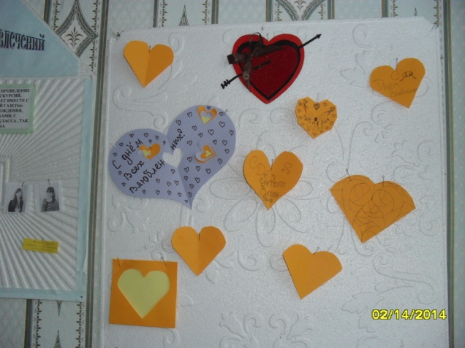
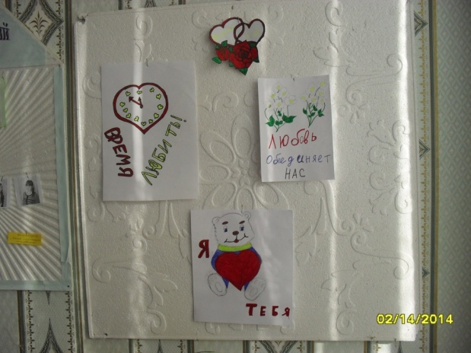
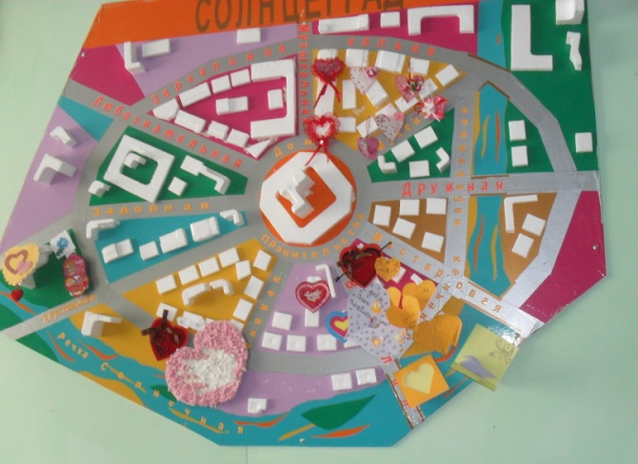
День Святого Валентина
Конкурс «валентинок» - сначала в классе
Затем:

Slide 7
Работа с родителями
В этой четверти многие родители посетили школу: Слободчикова Г.Л., Анисимова Т.С., Николенко И.Ю., Витохина М.А., бабушка Беленко Ю., Косихина Л.Н., сестра Аржанникова Д., Ермолаева В.А., Бердникова Е.Е., Скурепова В.А., Киселева Л.А., Дьяченко О.В.
Посещение родителями уроков:
Витохина М. А. – немец. яз., матем.
Анисимова Т.С. – матем.
Было проведено родительское собрание
(9 чел)

Slide 8
Работа с трудными
Проблемные дети: Ермолаев А., Кочешев В., Полев Д.
Проводились неоднократные беседы с детьми классным руководителем, проводились беседы на уровне директора школы Толстых О.А., заместителей директора Сорокиной Н.Б. и Толстых С.Г.
Посещение квартир, беседы с родителями.
Беседа на уровне главы администрации Попова М.В., Велигурова Д.М. (детская комната милиции)

Slide 9
Участие в конкурсах
«Большие гонки» – команда 6 чел. (рук. Распопов АН)
«Хрустальный башмачок» – рук. Толстых СГ
Всероссийский дистанционный конкурс по обществознанию – рук. Распопов АН
Всероссийский дистанционный конкурс по математике – рук. Мордовских НВ
Интернет-олимпиада по физике – рук. Барабанова ОВ
Интернет-олимпиада по информатике – рук. Барабанова ОВ

Slide 10
Участие в конкурсах
Соревнование по гиревому спорту – рук. Биль АЛ
Конкурс «Зимние узоры» – рук. Шабанова МГ
Всероссийский конкурс «Креативность. Интеллект. Талант» – рук. Мордовских НВ
Общероссийская викторина «Ученые-математики» – рук. Мордовских НВ

Slide 11
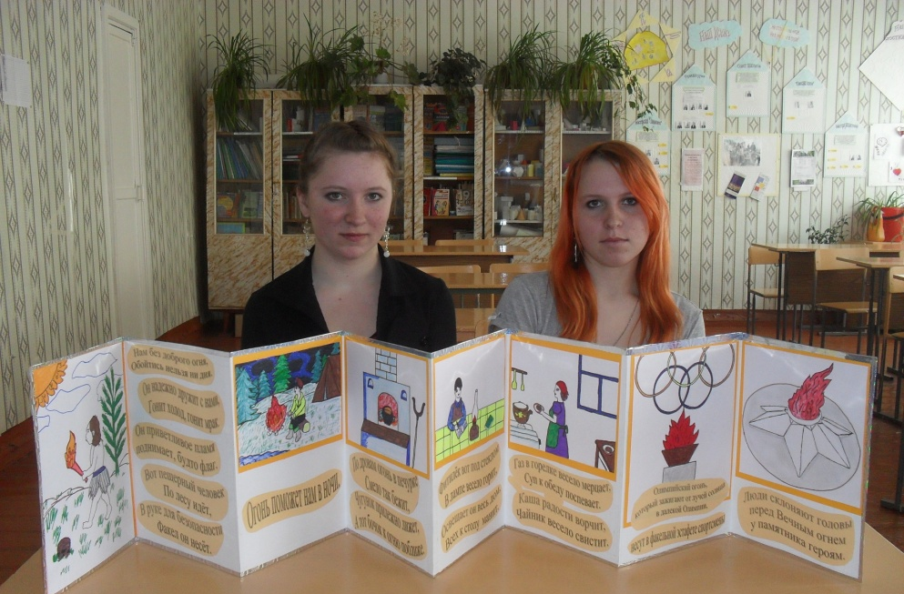
Участие в конкурсах
Пожарная ярмарка
рук. Мордовских НВ
Всероссийский турнир «Памятные даты» – рук. Бердюгина ВН

Slide 12
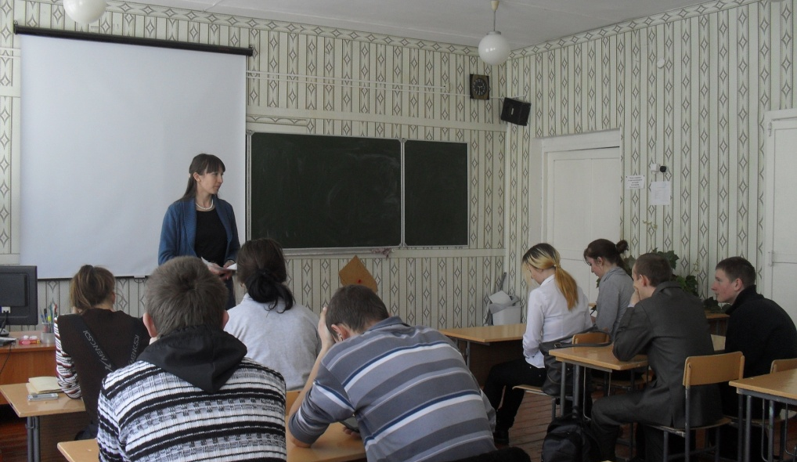
Работа с психологом
Кл. час «Куда пойти учиться»
Диагностика «Профессиональная направленность»

